Slide 1
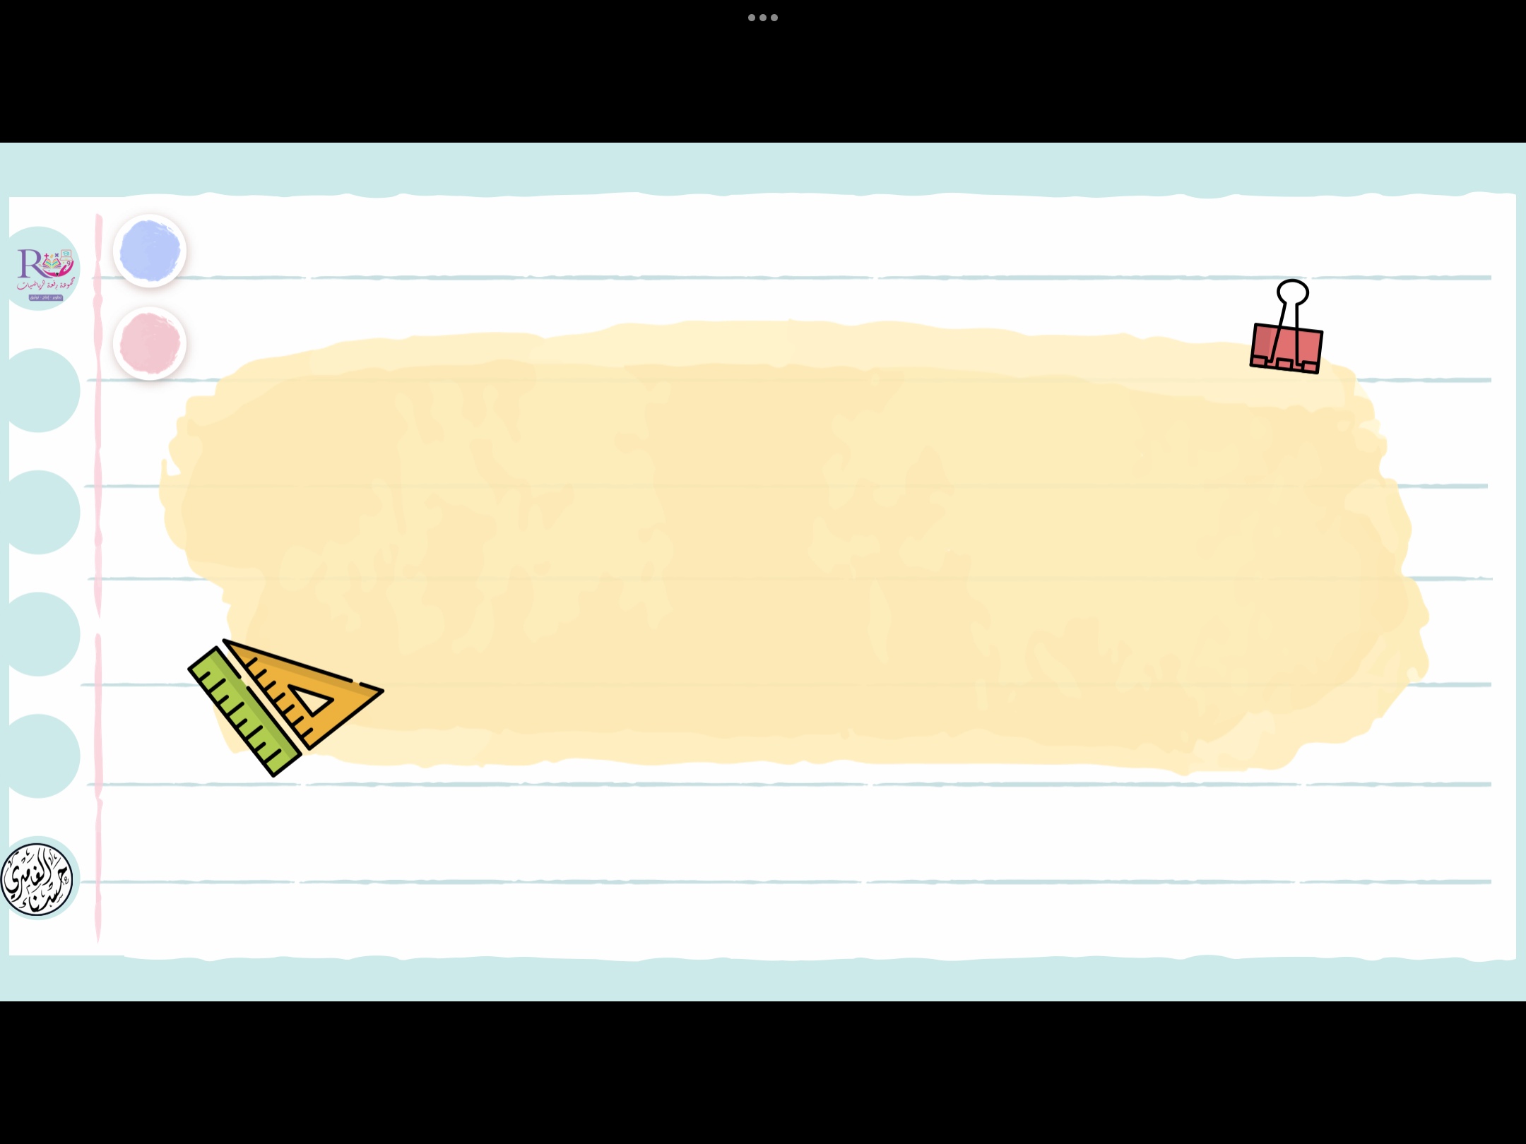

التهيئة للفصل الثالث
الفصل الدراسي الأول

Slide 2
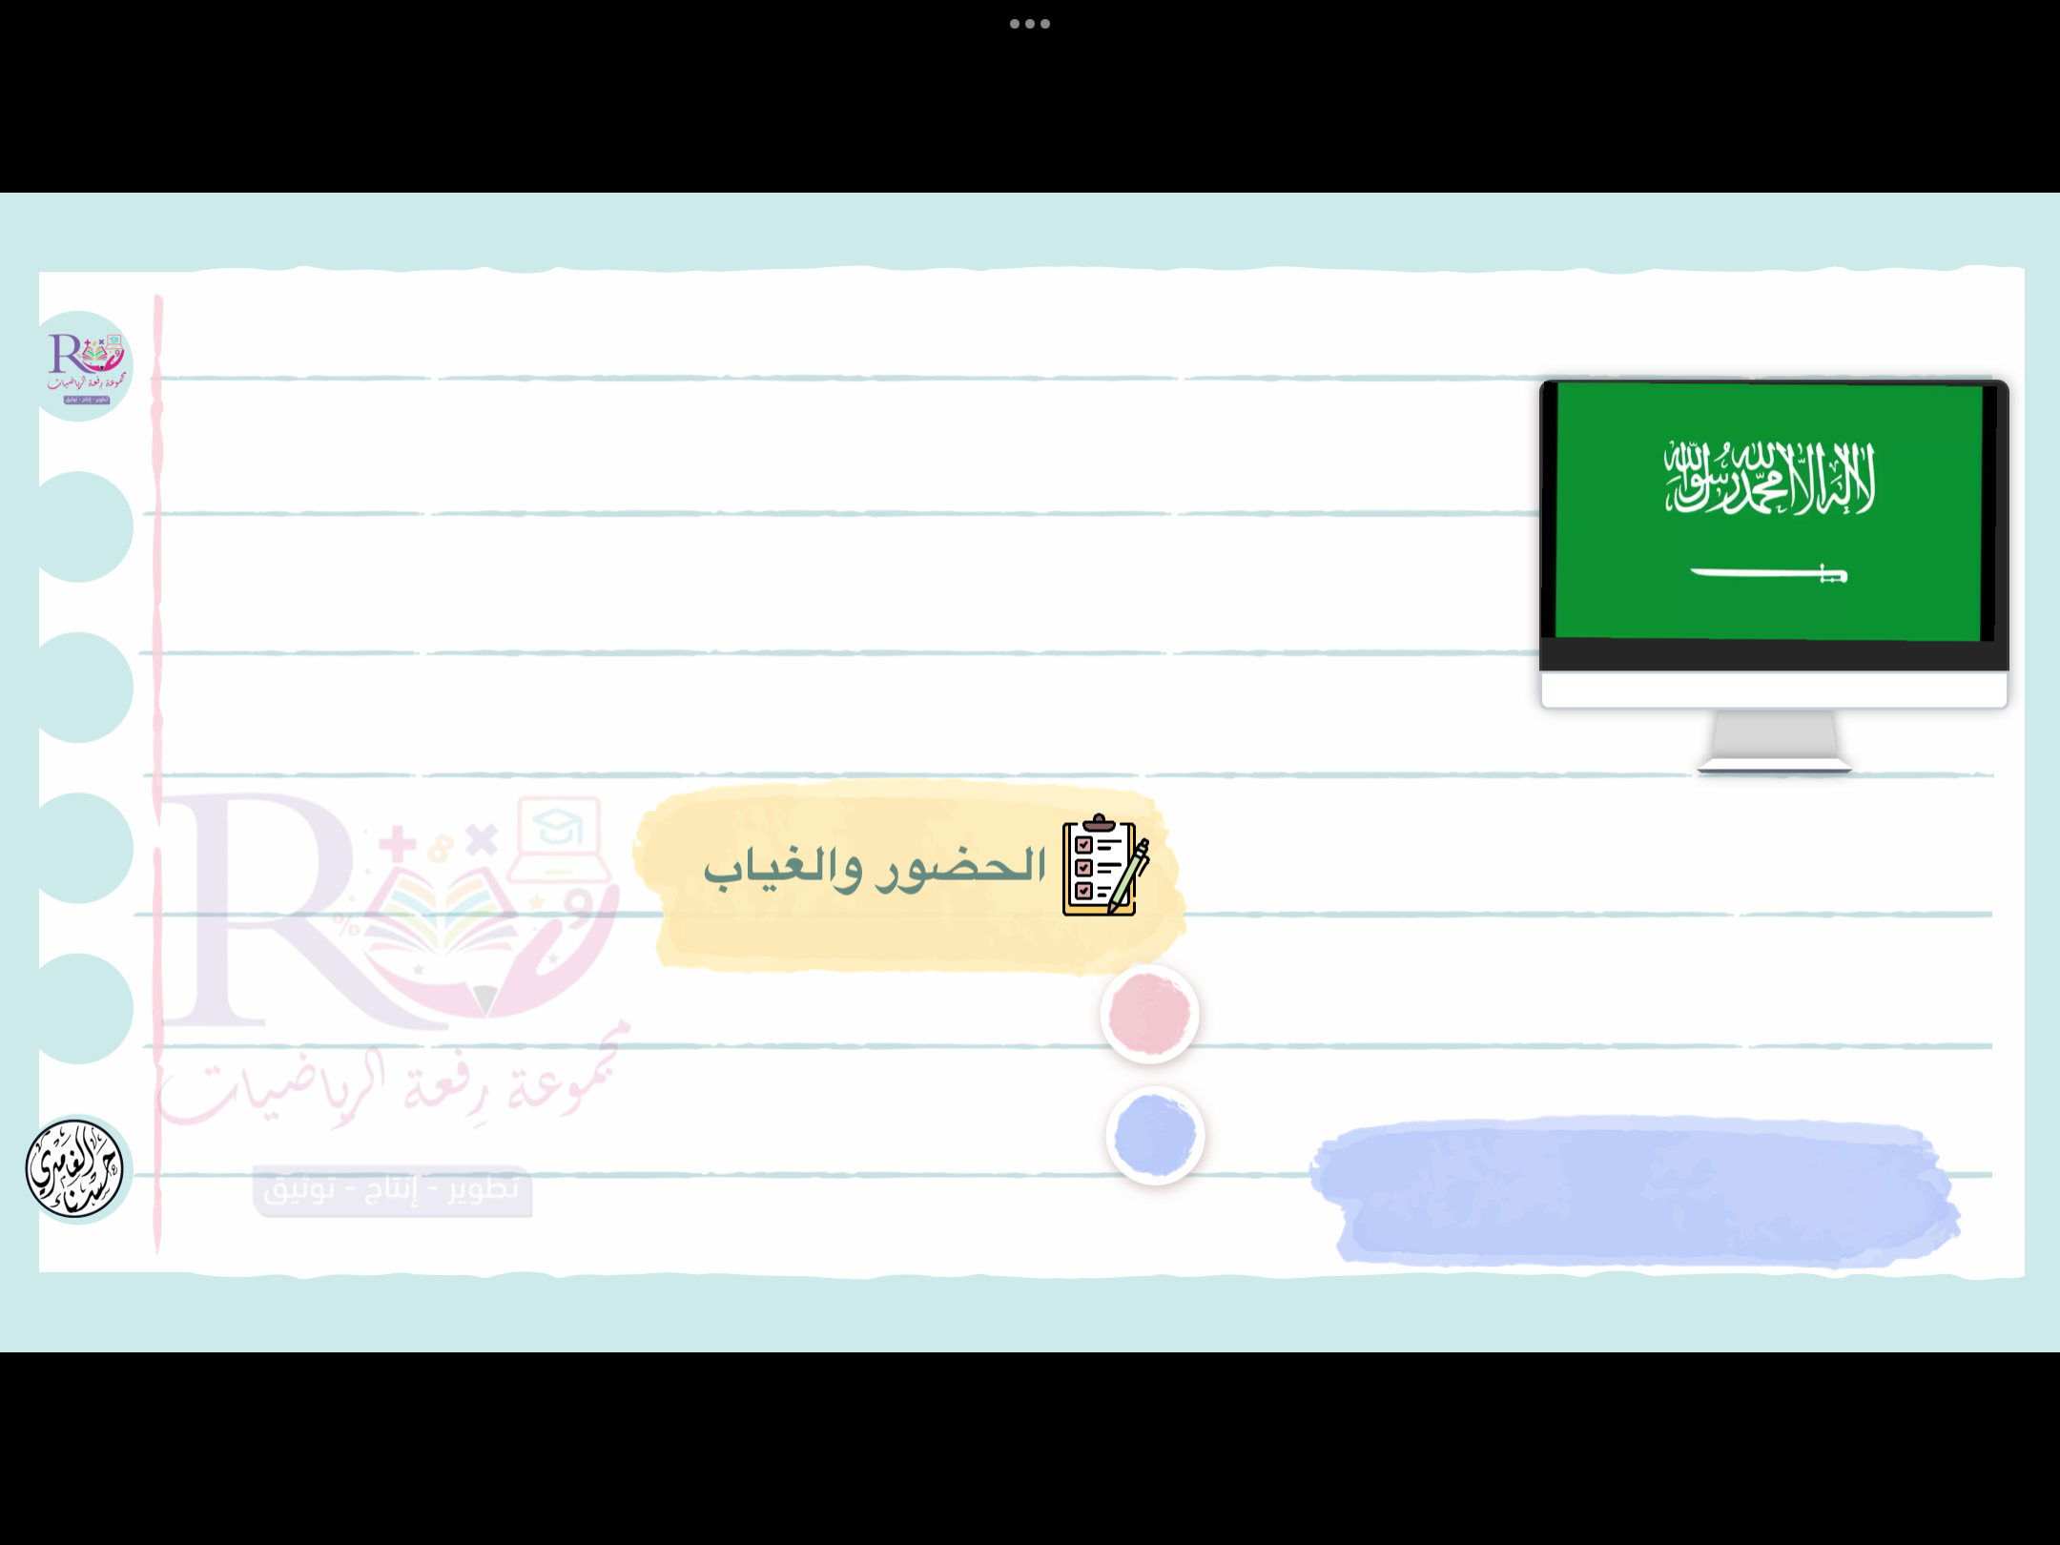


صباح الخير ياوطني
صباح المجد والعلياء

Slide 3
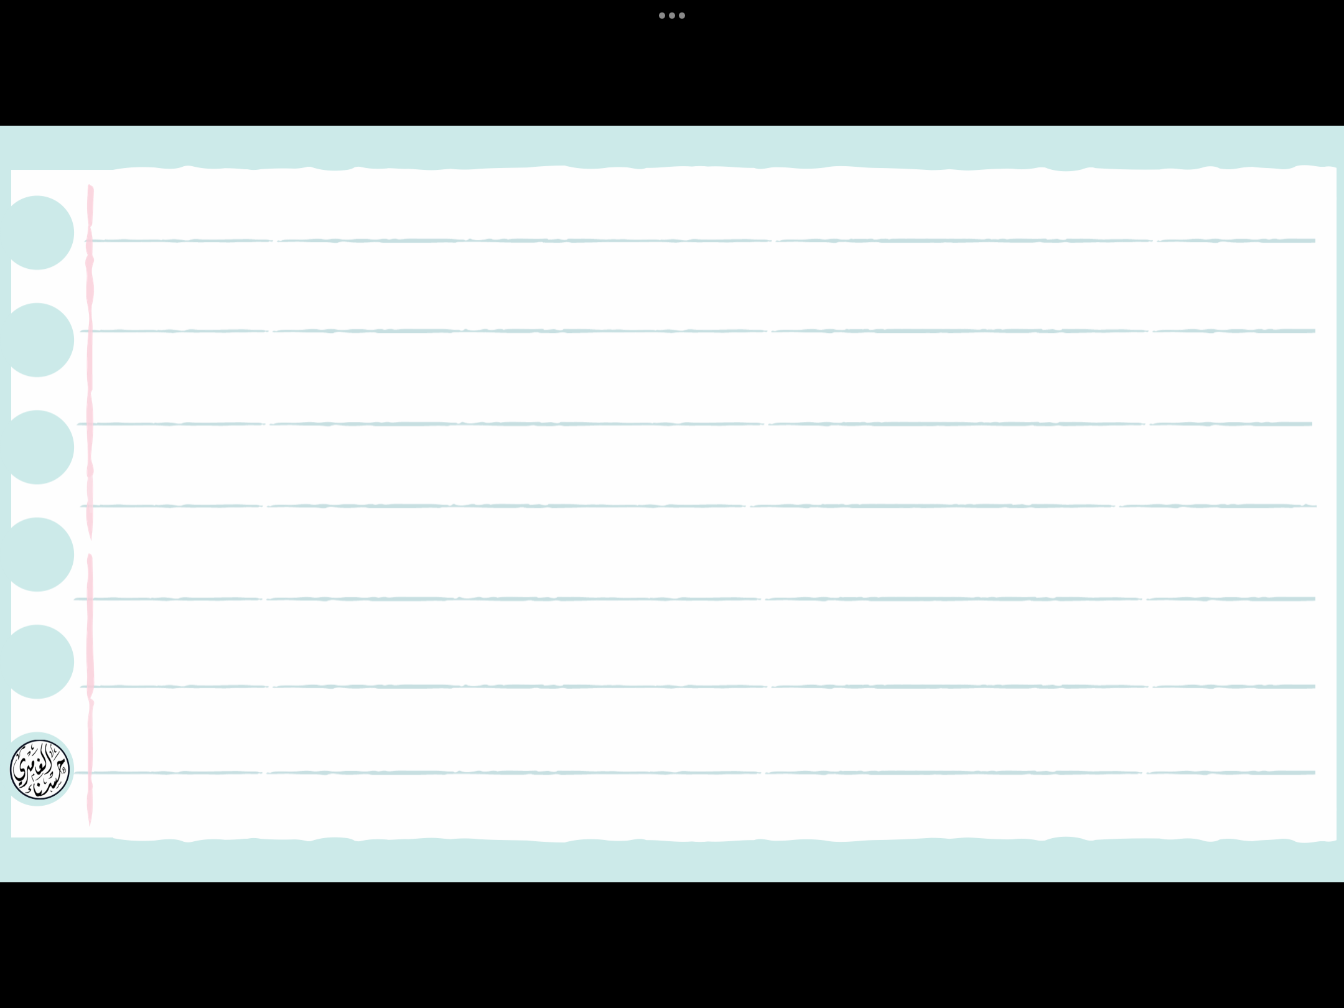



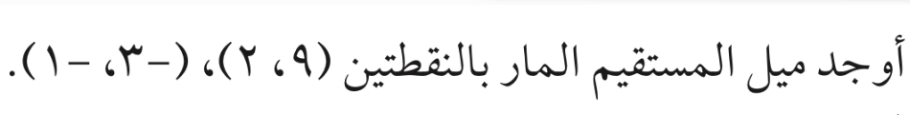

نشاط
مهارات سابقة
-١
٤
١
٤

Slide 4



فصول المنهج
الفصل الأول
المعادلات الخطية
الفصل الثالث
الدوال الخطية
الفصل الثاني
العلاقات والدوال الخطية
الفصل الرابع
المتباينات الخطية

Slide 5
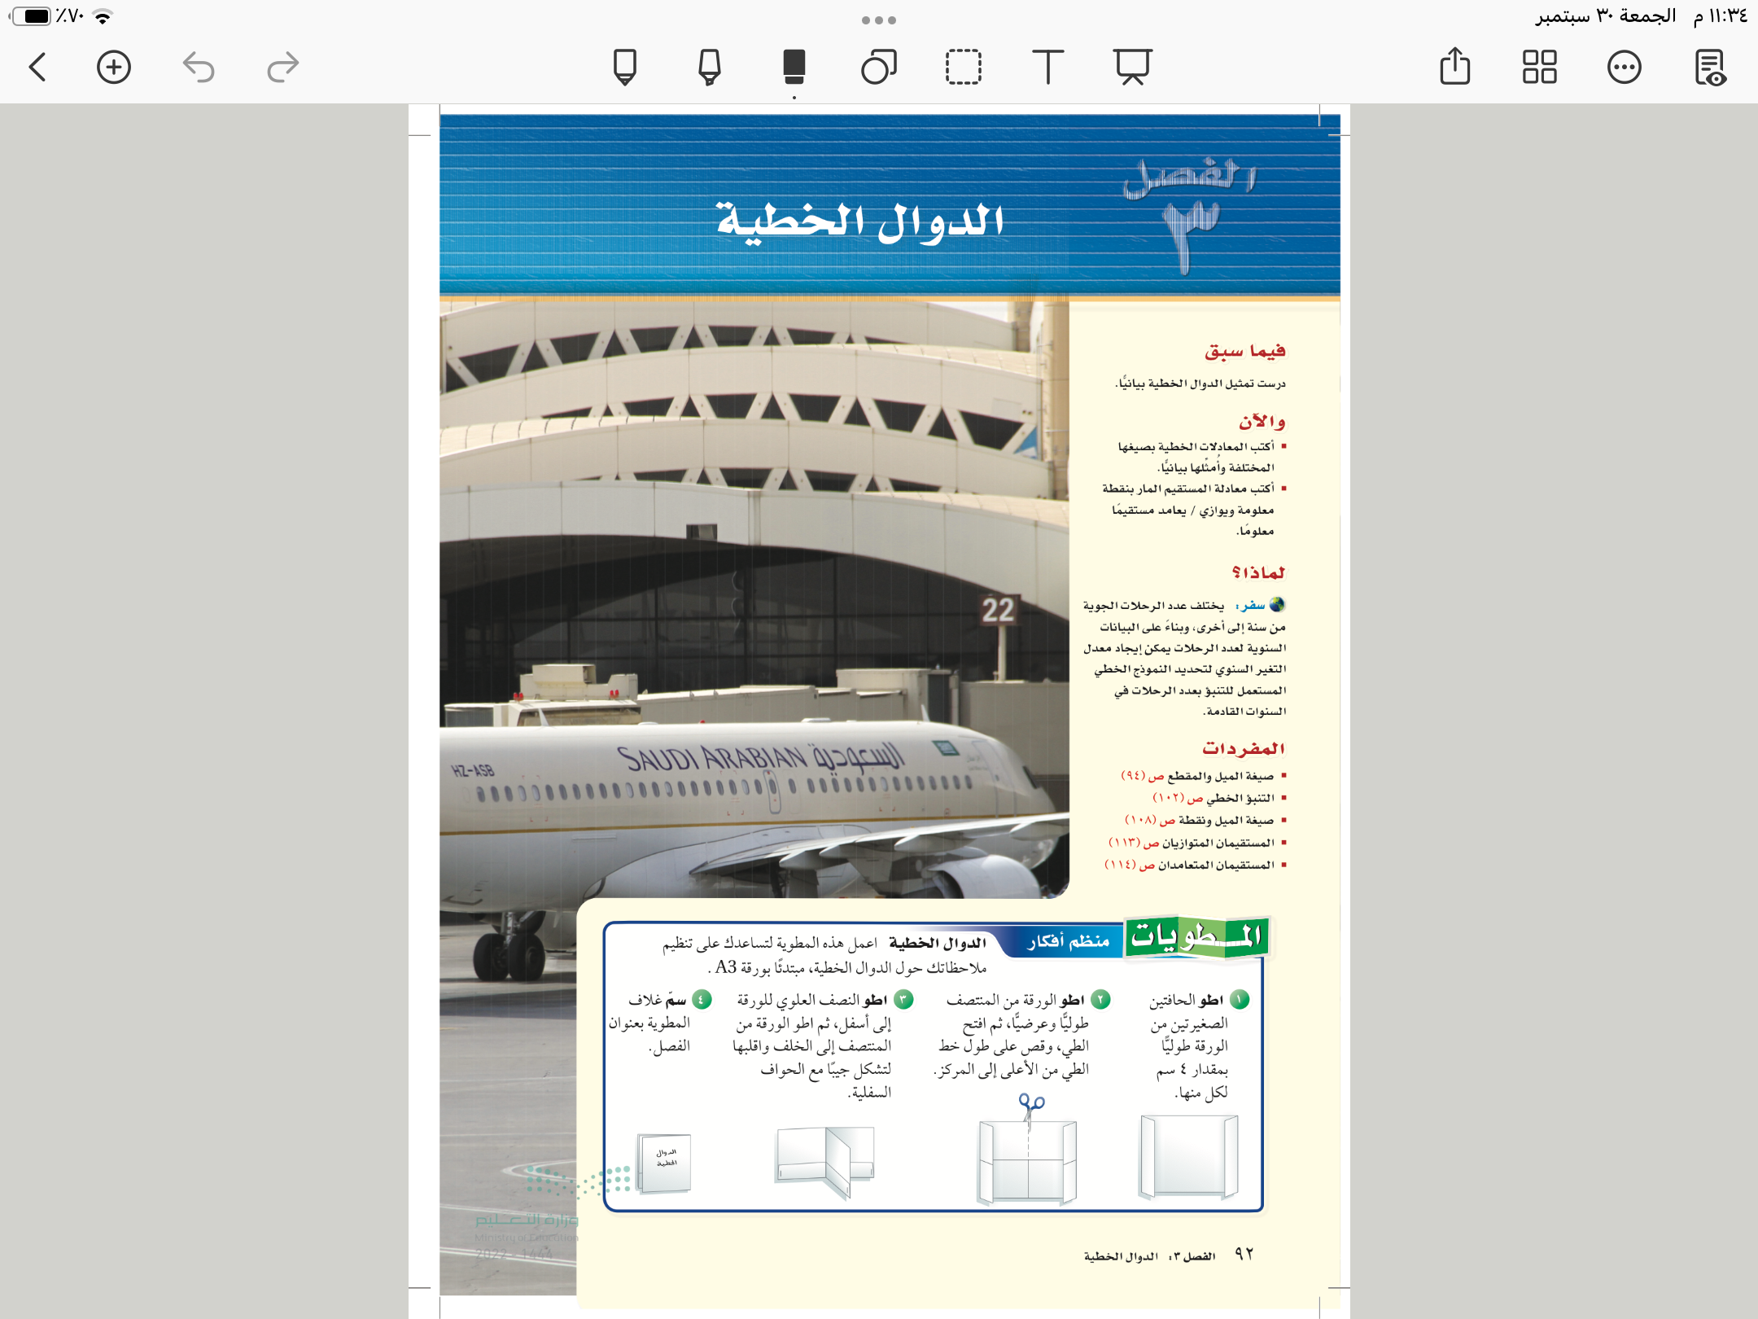
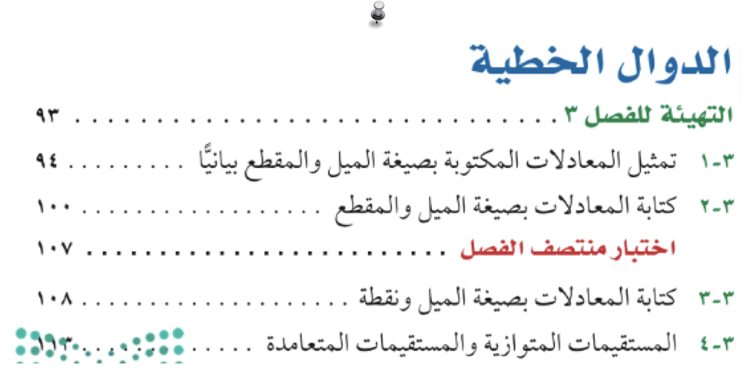

الفصل الثالث
الدوال الخطية

Slide 6
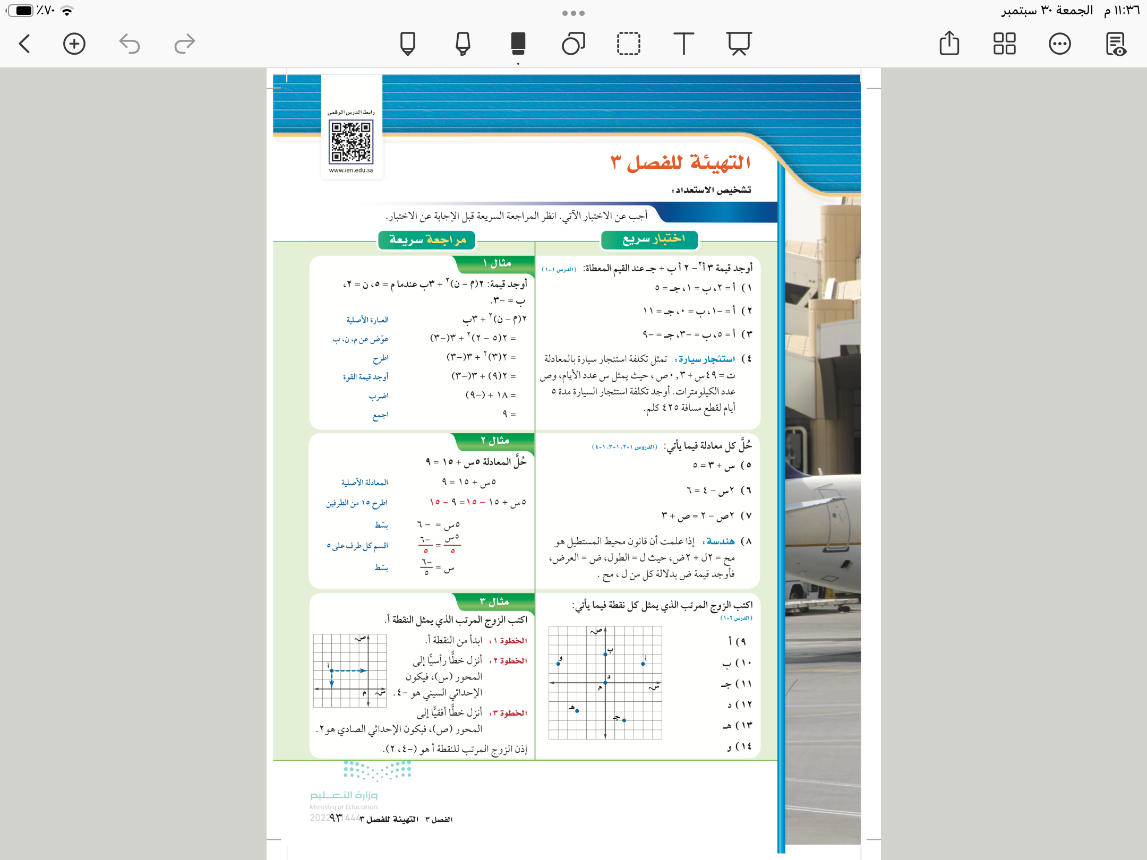
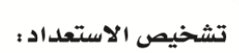





١
٢
٣

Slide 7
حل كل معادلة فيما ياتي التالية
٧
٦
٥

Slide 8
اكتب الزوج المرتب الذي يمثل كل نقطة فيما يأتي
ج
ب
١١
أ
٩
١٢
و
١٥
هـ
١٤
د
١٣
سُبْحَانَكَ اللَّهُمَّ وَبِحَمْدِكَ، أَشْهَدُ أَنْ لَا إِلَهَ إِلَّا أَنْتَ أَسْتَغْفِرُكَ وَأَتُوبُ إِلَيْكَ

Slide 9



روابط مجموعة رِفعة التعليمية
🔻
https://linktr.ee/Refa2
@Maths0120
@hasnaa-2
https://t.me/hasna_math
لاتنسوني من دعواتكم الصادقة

